Slide 1

Sprint 1
Pedro Oliveira Lopes
Vinicius Gomes dos Reis
Vinicius Pytel Cruz
Silvio Cesar Pintor Tavares
Thiago Gomes Serafim
Yara Oliveira Santana

Slide 2

A implementação de sensores e controle de luminosidade nas empresas.

Slide 3
O cenário corporativo contemporâneo
O absenteísmo é algo que tende a se propagar dentro das empresas
Em seu ambiente de trabalho corporativo é de suma importância uma iluminação ideal
Segundo pesquisas: A cada 10 funcionários 7 sofrem com fadiga visual devido a iluminação inadequada do ambiente.
Pausas “indevidas” para descansar a vista e dispersar-se um pouco de tanta luz.

Slide 4
Por que ser parceiro da Lumitech?
A Lumitech, parte do princípio de suprir as necessidades empresarais:
Diminuindo gastos por absenteísmo por iluminação inadequada;
Gerando lucros;
Motivando a ascensão de desempenho e produtividade dos funcionários;
Tudo através da adequação da luminosidade no seu ambiente de trabalho.

Slide 5
Nós da Lumitech trabalhamos com dedicação para oferecer a você uma solução que existe de melhor no mercado de iluminação.
Verificamos a quantidade de luz que o ambiente está sendo exposto;
Possibilitamos a indicação de quando ultrapassa o ideal, e também quando estiver abaixo do ideal no seu ambiente de trabalho
Ajudando adequar a iluminação para todos os ambientes.

Slide 6
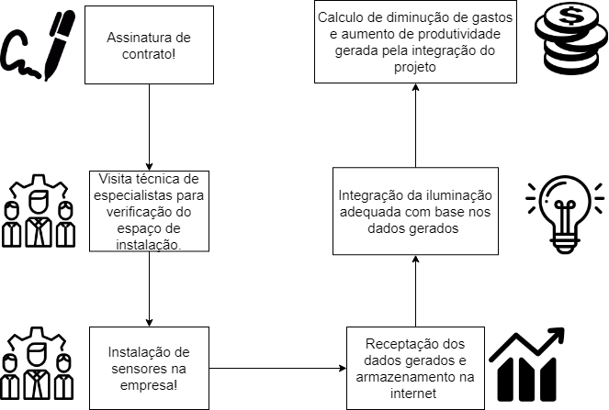
Diagrama de Negócios

Slide 7

Ferramenta De Gestão
Por que utilizar o trello ?
Visualização de projetos divididos em tarefas e ações.
Possibilidade de agregar recursos visuais e links aos cartões.
Compartilhamento do painel de tarefas com outros membros da equipe.
Melhora na produtividade.
Linguagem em português.
Acessível e fácil visibilidade

Slide 8

Protótipos

Slide 9

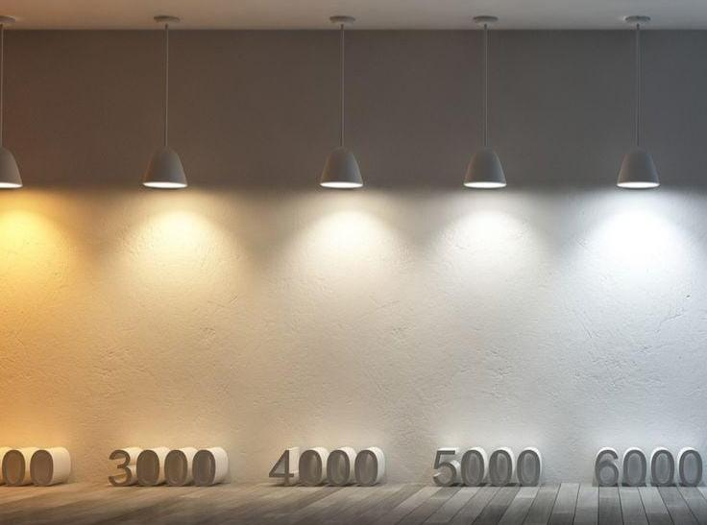
Cadastre-se
Fazer Login
Área de apresentação sobre a instituição e proposta.
Rodapé da página com informações de contato, endereço...

Slide 10
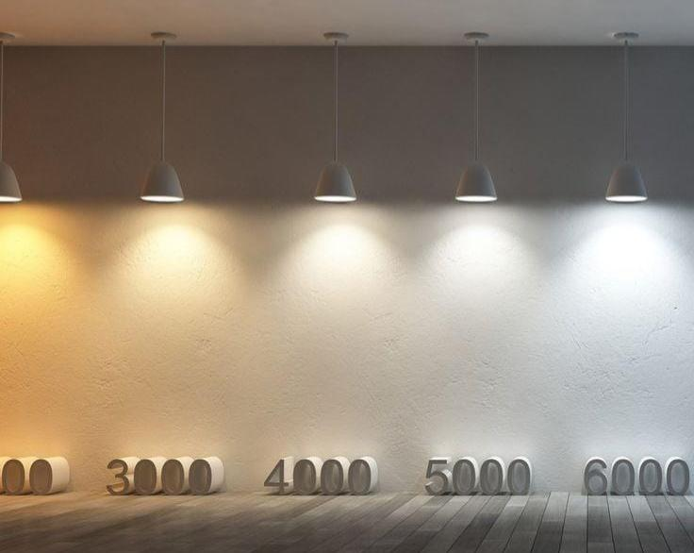
Cadastro
Empresa
CNPJ
Nome do responsável pela empresa
E-mail
Senha
Confirmar senha
Cadastrar-se
Voltar

Slide 11
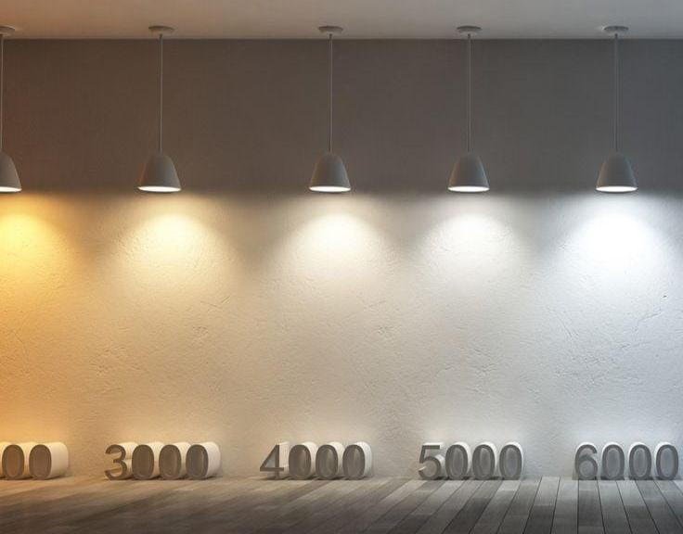
Login
E-mail
Senha
Esqueceu a sua senha?
Entrar
Voltar

Slide 12
PALETA DE CORES
1
2
3
4
 | #FACSF9
 | #FFBD99
 | #FF0033
 | #000000
FONTE: Times New Roman
TAMANHO PARA LOGO: 30
TAMANHO PARA TEXTO DO SITE:18
TAMANHO PARA TITULOS: 24

Slide 13
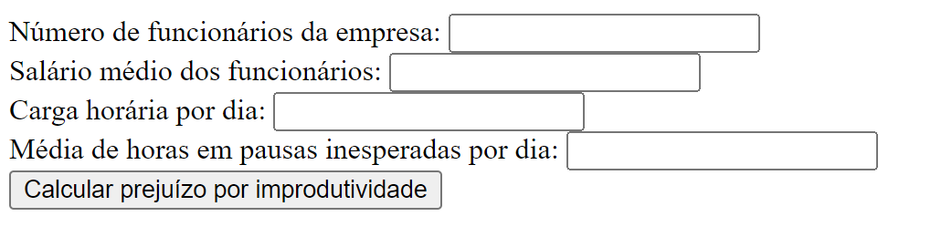
Simulador Financeiro

Slide 14

Tabelas no MySQL

Slide 15
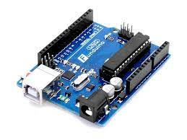
Placa Arduino

Slide 16
Obrigado!

